Slide 1
Riepilogo dati
ANNO ACCADEMICO 2019-2020

Slide 2


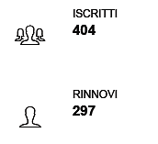
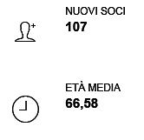
ANNO ACCADEMICO 2019-2020
62
410
348
71

Slide 3
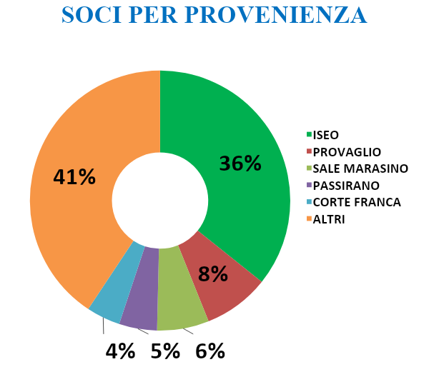
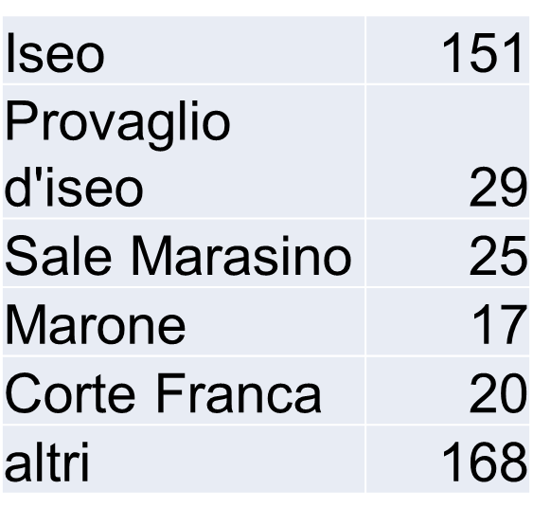

Slide 4
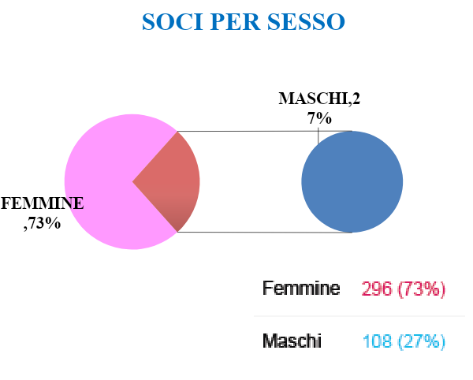
279
111

